Slide 1
Lingua e letteratura latina Docente: Marco Fernandelli
mfernandelli@units.it

Slide 2
Lezione 4
29 marzo 2021
L’alessandrinismo romano; Ennio

Slide 3
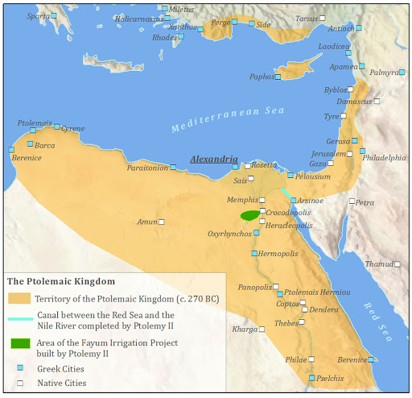

Slide 4
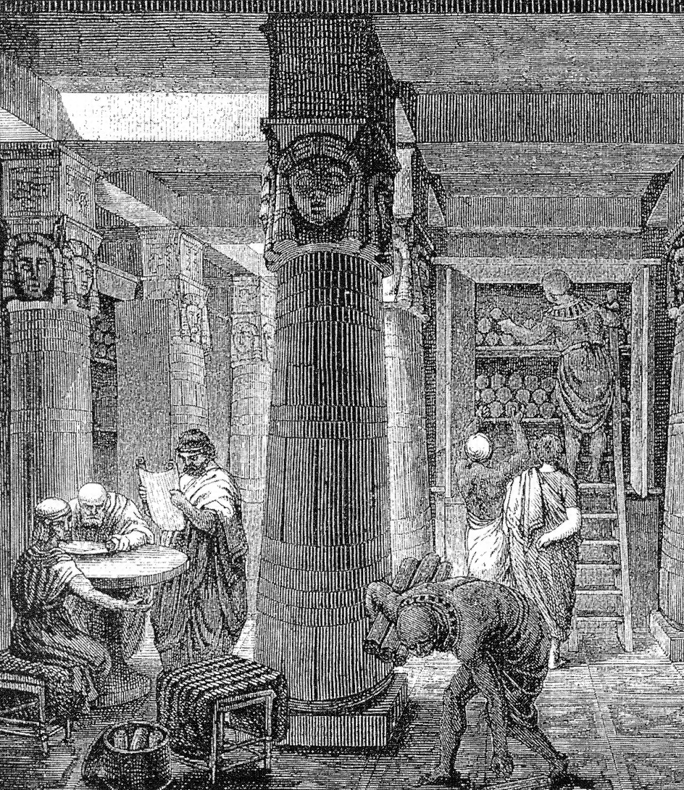
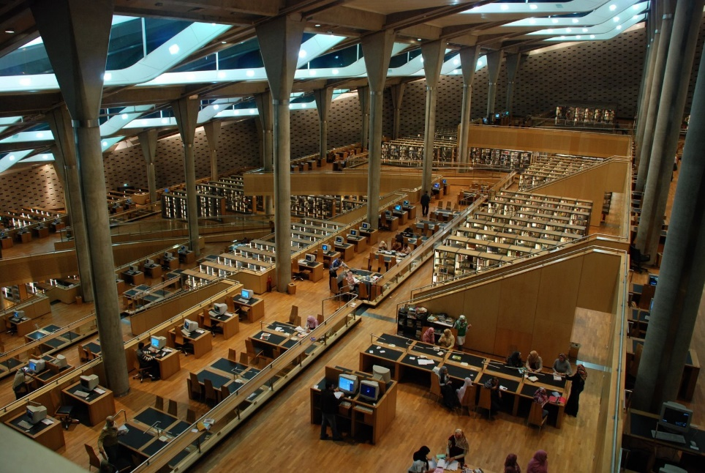
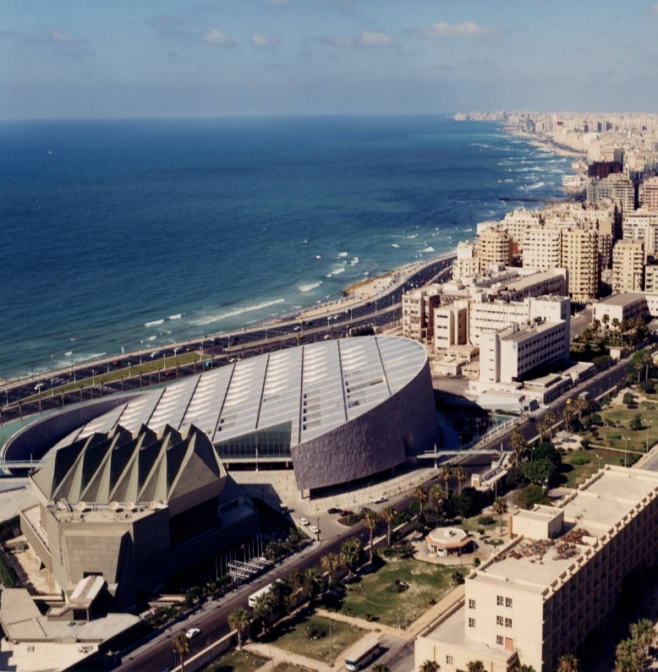
La Biblioteca di Alessandria

Slide 5
Od. XXIII (penultimo libro dell'Odissea) 296
ἀσπάσιοι λέκτροιο παλαιοῦ θεσμὸν ἵκοντο·
[felici, andarono al luogo del letto antico.]
A.Rh. IV 1781
ἀσπασίως ἀκτὰς Παγασηίδας εἰσαπέβητε.
[felicemente sbarcaste sulla spiaggia di Pegase.]

Slide 6
λεπτόν, λεπτότης
tenue, tenuĭtas

Slide 7
Od. I 45 ὦ πάτερ ἡμέτερε Κρονίδη, | ὕπατε κρειόντων
[O padre nostro Cronide, supremo tra i potenti]
Liu. Andr. Od., fr. 2 Blänsdorf
pater noster, Saturni filie
Naeu. Bell. Poen., frr. 15 e 16
summe deum regnator
patrem suum supremum optumum appellat
[cf. Iuppiter Optimus Maximus]
Enn. ann. fr. 444 Skutsch
o genitor nostre Saturnie, maxime diuom

Slide 8
Q. Ennii Annales
I-III: dalla caduta di Troia alla fine della monarchia
IV-VI: la conquista dell’Italia
VII-IX: le guerre contro Cartagine
X-XII: la conquista della Grecia
XIII-XV: le guerre in Asia e in Etolia (trionfo di M. Fulvio Nobiliore)
XVI-XVIII: bella recentia

